Slide 1
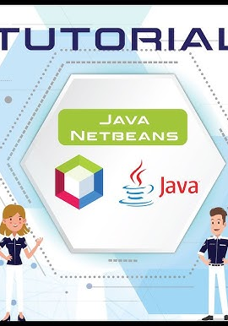
OBJECT ORIENTED PROGRAMMING
CSF308
Sesi 4
Function and Parameter

Slide 2

Dewi Setiowati, A.Md., S.Pd., M.Tr.Kom.
8413
dewi.setiowati@esaunggul.ac.id

Slide 3
VISI​
Menjadi perguruan tinggi kelas dunia berbasis intelektualitas, kreatifitas dan kewirausahaan, yang unggul dalam mutu pengelolaan dan hasil pelaksanaan Tridarma Perguruan Tinggi.​
MISI​
Menyelenggarakan pendidikan tinggi yang bermutu dan relevan​
Menciptakan suasana akademik yang kondusif​
Memberikan pelayanan prima kepada seluruh pemangku kepentingan​

Slide 4
College Contract
Students are required to attend or join the class on time with a maximum delay of 15 minutes.
Every student's class is required to do a presence scan QR Code on SIAKAD
Students should attend at least 80% of the scheduled lectures to be able to take the Final test.

Slide 5
Assessment
Coursework evaluation will be weighted as follows:
Mid-Term Examination 10%
Final Examination 10 %
Final Project 50%
Others (class participation 10%, quiz 10%, practical assignments 10%) 30 %
Total 100%

Slide 6
Introduction to Object Oriented Programming
Data Type, Variable, Method and Expression
Control Statement
Function and Parameter
Encapsulation (Concept)
Implementation Encapsulations In Case Study
Pointer and Memory Management

Slide 7
Inheritance Basic
Inheritance Details
(Case Study)
Polymorphism
Exception Handling
Standard Template Library
Class Presentation
Class Presentation and Cource Review

Slide 8
Setelah mempelajari materi pada pertemuan ini, diharapkan mahasiswa :
  Mampu memahami Function dan Parameter
  Mampu membuat dan mengimplementasikan Function dan Parameter ke dalam sebuah aplikasi dalam Pemrograman Java (NetBeans)

Slide 9
Function and Parameter adalah sekumpulan statements yang dieksekusi ketika dipanggil di bagian tertentu dalam program.
public type name ( parameter1, parameter2, ...)
{
statements…;
}

Slide 10

FUNCTION

Slide 11
FUNCTION
    Berikut ini adalah cara mendeklarasikan sebuah fungsi dalam bahasa Java.
public type name ( parameter1, parameter2, ...)
{
statements…;
}
type: tipe data yang dikembalikan oleh fungsi
name: identifier (nama) yang digunakan untuk memanggil fungsi.
parameters (as many as needed): variabel yang menerima nilai argument
statements: implementasi/badan fungsi/baris perintah yang akan diproses. Statements dituliskan di dalam braces{ }

Slide 12
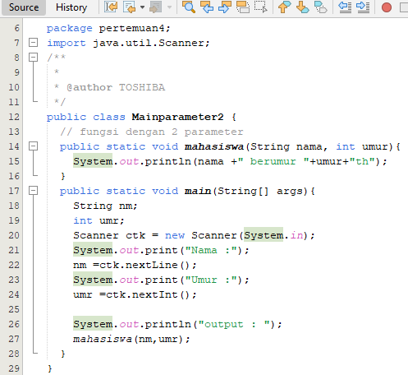
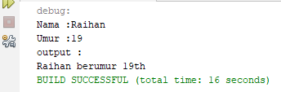
FUNCTION
    Berikut ini adalah cara mendeklarasikan sebuah fungsi dalam bahasa Java.

Slide 13
FUNCTION TYPE

Slide 14
Fungsi yang mengembalikan nilai akan mengirimkan nilai sebagai hasil operasi fungsi.
Berlawanan dengan Parameter merupakan input sebuah fungsi, nilai yang dikembalikan merupakan output dari sebuah fungsi.
Pada fungsi yang mengembalikan nilai, pemanggilan terhadap fungsi dapat dituliskan sebagai bagian dari sebuah ekspresi.
1. FUNGSI yang mengembalikan nilai (RETURNING VALUE)

Slide 15
DEKLARASI FUNCTION
Contoh Fungsi untuk menghitung Luas Segi Empat
Pada contoh berikut, tipe fungsi adalah float, yang menunjukkan bahwa nilai kembalian dari fungsi (yaitu hasil perhitungan luas) bertipe float.
public static float area (float pLong, float pWidth)
{
return pLong * pWidth;
}

Slide 16
MEMANGGIL FUNCTION
Pemanggilan fungsi dapat dituliskan sebagai bagian dari sebuah ekspresi, dimana hasil perhitungan luas akan dikembalikan ke pemanggilnya, dan nilai nya di-assign ke variabel mLuas.Pada akhir program, maka variabel mLuas akan bernilai 20.
public static void main (String[] args)
{
float mLuas = area(4,5);
System.out.println("Output Luas: "+luas);
}

Slide 17
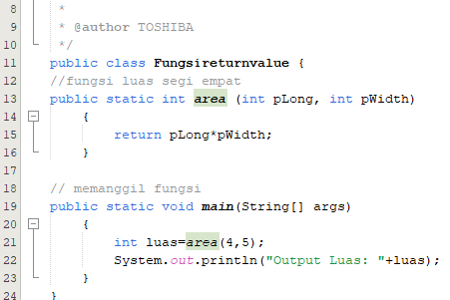
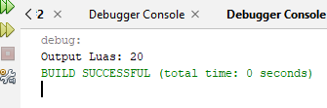
MEMANGGIL FUNCTION
Pemanggilan fungsi dapat dituliskan sebagai bagian dari sebuah ekspresi, dimana hasil perhitungan luas akan dikembalikan ke pemanggilnya, dan nilai nya di-assign ke variabel mLuas.Pada akhir program, maka variabel mLuas akan bernilai 20.

Slide 18
Fungsi yang tidak mengembalikan nilai dibuat dan digunakan seperti fungsi yangmengembalikan nilai, namun fungsi tersebut tidak mengembalikan nilai setelahdieksekusi.
Fungsi yang tidak mengembalikan nilai menggunakan keyword“void”,dan dikenal juga dengan istilah fungsi void.
Walaupun tidak dituliskan return pada akhir badan fungsi, kontrol akan mengembalikan kepemanggilnya secara otomatis di akhir fungsi. Fungsi void juga dapat menerima beberapa parameter seperti fungsi yang mengembalikan fungsi.
2. FUNGSI yang tidak mengembalikan nilai (void/non-RETURNING VALUE)

Slide 19
DEKLARASI FUNCTION
contoh deklarasi fungsi print dalam bahasa Java untuk mencetak “Hello World” ke layar
public static void printHello(String pUsername)
{
System.out.println(“hello world, ” + pUsername);
}

Slide 20
MEMANGGIL FUNCTION
Karena fungsi void tidak mengembalikan nilai setelah dieksekusi.
Pemanggilan terhadap fungsi void harus berupa statement sendiri yang lengkap
public static void main(String[] args)
{
printhello(“PBO”);
}

Slide 21
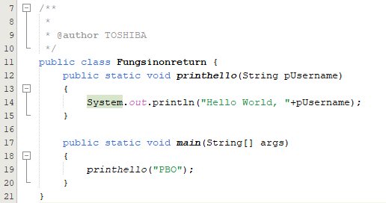

MEMANGGIL FUNCTION
Karena fungsi void tidak mengembalikan nilai setelah dieksekusi.
Pemanggilan terhadap fungsi void harus berupa statement sendiri yang lengkap

Slide 22
Pada OOP fungsi-fungsi didefinisikan di dalam sebuah kelas bersama dengan datanya. Dengan demikian, deklarasi fungsi pada OOP ditulis di dalam sebuah kelas, dan dipanggil dengan mengacu pada objek yang memiliki definisi fungsi tersebut.
OOP terdiri atas sekumpulan objek yang saling berkomunikasi satu dengan lainnya. Komunikasi antar objek dilakukan dengan saling mengirimkan pesan yangdikenal dengan istilah “message passing”. Sebuah pesan untuk sebuah objek merupakan sebuah permintaan eksekusi dari prosedur, yang akan memanggil sebuahf ungsi di
objek penerima yang kemudian akan mengenerate hasil yang diharapkan.
3. DEKLARASI dan PEMANGILAN FUNGSI pada KELAS

Slide 23
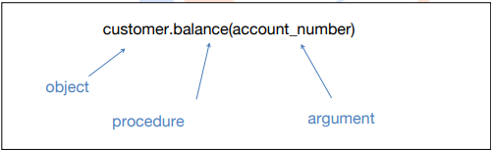
Berikut ini adalah cara memanggil fungsi “balance” yang dimiliki oleh objek “customer” dengan memberikan informasi “account_number” sebagai argumen (nilai yang diberikan ke fungsi).

Slide 24
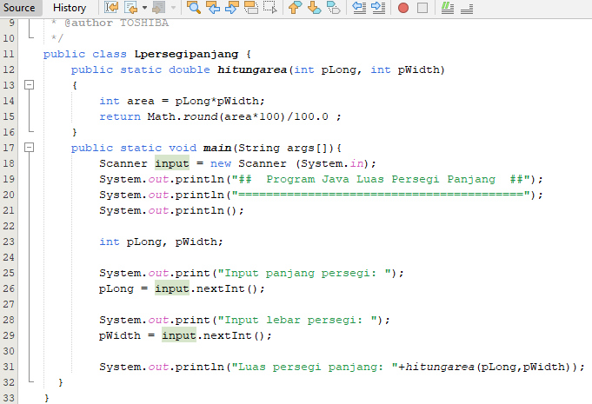
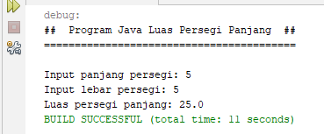
Didefinisikan sebuah kelas bernama Lpersegipanjang yang memiliki variabel panjang dan lebar. Kelas Lpersegipanjan membatasi akses data dari program eksternal dengan memberikan akses private pada datanya. misalkan, fungsi menghitung luas (area), dan mengeset varibel panjang dan lebarnya (set_values).

Slide 25
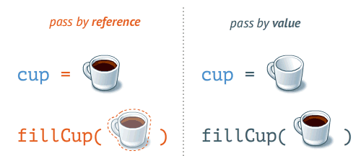
4. PARAMETER FUNGSI
Terdapat dua tipe parameter fungsi :
Value Parameter adalah parameter formal menerima salinan nilai parameter aktual
Reference Parameter adalah parameter formal menerima lokasi (memory address) dari parameter actual.

Slide 26
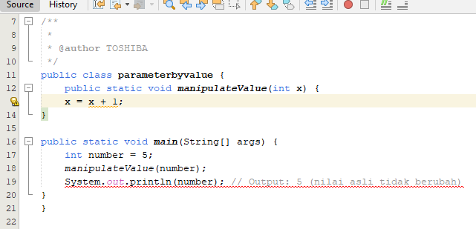

1. VALUE PARAMETER
Nilai dari parameter aktual disalin ke dalam parameter formal. Value parameter memiliki salinan data sendiri. Selama fungsi dijalankan, value parameter memanipulasi salinan data yang disimpan di ruang memori tersendiri. Value parameter dapat menerima ekspresi/ konstanta dari parameter aktual ketika fungsi dipanggil.
contoh ilustrasi passing parameter by value
Ketika Anda memodifikasi parameter dalam method, itu hanya memengaruhi salinan nilai tersebut di dalam method, dan tidak akan memengaruhi variabel asli yang dikirimkan sebagai argumen.

Slide 27
2. REFERENCE PARAMETER
Reference parameter berguna untuk tiga kondisi berikut ini
Mengembalikan nilai lebih dari satu.
Mengubah nilai dari parameter aktual
c) Untuk passing data berukuran besar, sehingga mem-passing alamat parameter akan menghemat penggunaan memori daripada menyalin nilai seluruh parameter aktual ke parameter formal.

Slide 28
2. REFERENCE PARAMETER
Reference parameter tidak dapat menerima ekspresi/konstanta/value dari parameter aktual ketika fungsi dipanggil, melainkan hanya menerima variabel saja.
Pada Java,
variabel bertipe data bentukan, array, dan collection akan di-passing by reference,
sedangkan konstanta atau variabel bertipe data primitif akan di-passing by value

Slide 29
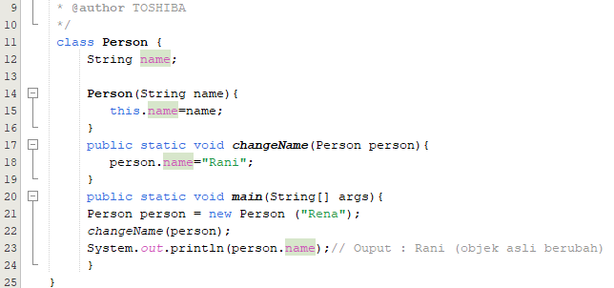
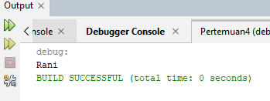
2. REFERENCE PARAMETER
Reference parameter tidak dapat menerima ekspresi/ konstanta dari parameteraktual ketika fungsi dipanggil, melainkan hanya menerima variabel saja.

Slide 30
Dimana fungsi harus dipanggil oleh dirinya sendiri.
Rekursif sangat berguna untuk beberapa task, seperti mengurutkan, atau menghitung factorial.
contoh, untuk mendapatkan hasil dari n faktorial (n!),maka rumus matematikanya adalah sebagai berikut
5. FUNGSI REKURSIF
n! = n * (n-1) * (n-2) * (n-3)... * 1

Slide 31
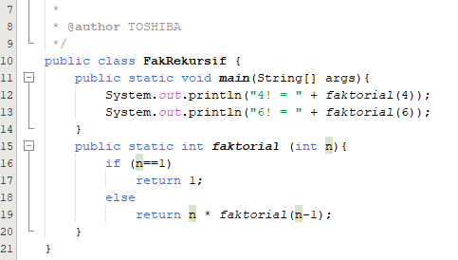
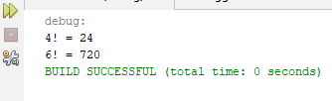
Fungsi rekursif untuk melakukan perhitungan faktorial adalah sebagai berikut

Slide 32
TASK
Implementasikan fungsi dan parameter dalam program yang telah Anda buat masing”

Slide 33
Terima
Kasih

